Slide 1

Revue 2
Équipe 3 – S5
Amazigh Abibsi
Magalie Brière
Felipe Correa-Ramirez
Philippe Gosselin-Bouchard
Charles-Olivier Jacques
Olivier Laberge
Emile Laplante
Simon Milhomme
Nicolas Roy
Louis-Philippe Tatlock

Slide 2




Sommaire de la présentation
Gestion de projet
Diagramme de Gantt
Courbe en S
Technique
Cahier des charges
Diagramme UML
Diagramme des fonctions
Schéma matériel
Assurance qualité
Plans détaillés
Qualité du plan d’intégration
Qualité de l’architecture hiérarchique globale
Gestion de risque

Slide 3
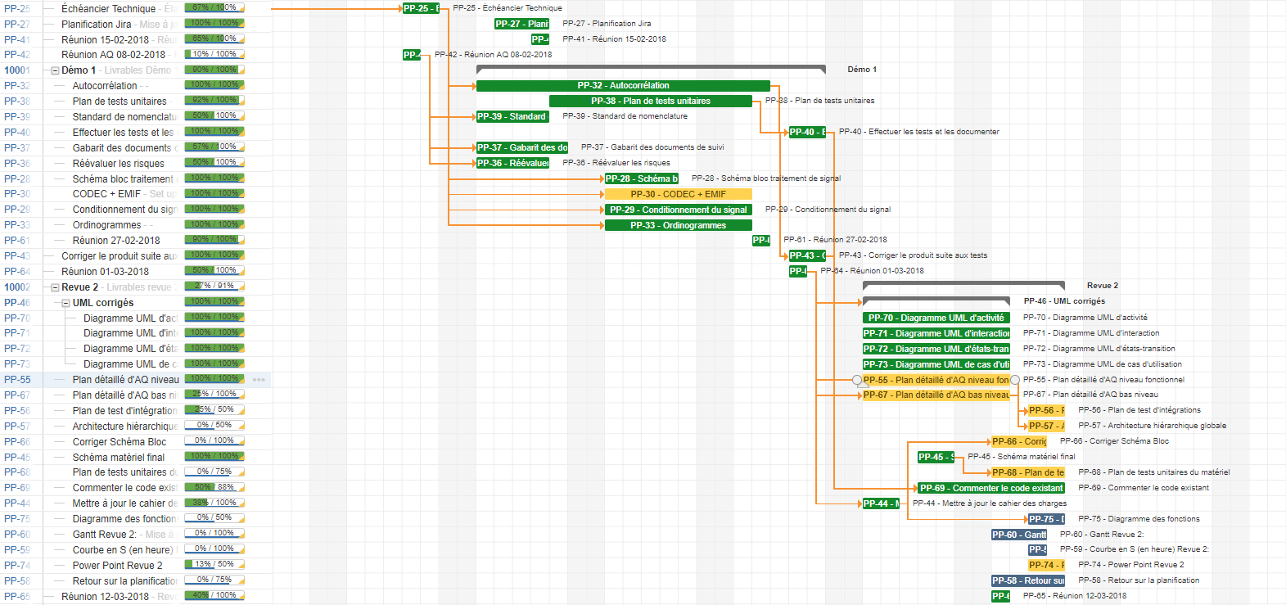
Gestion de projet : Diagramme Gantt

Slide 4
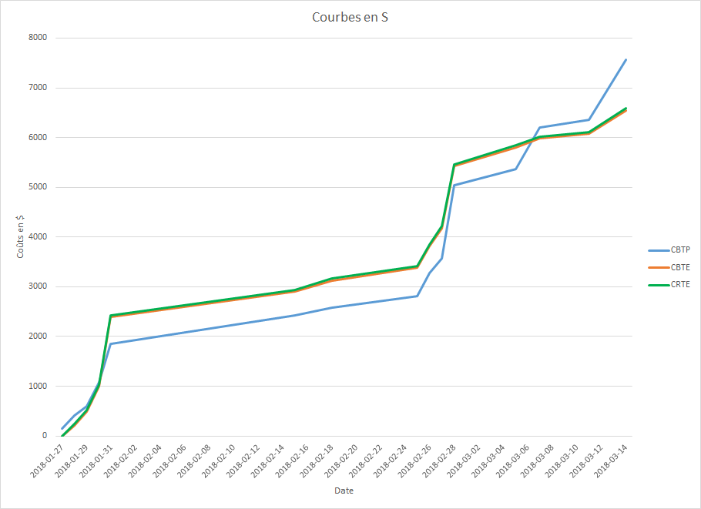
Gestion de projet : Courbe en S

Slide 5
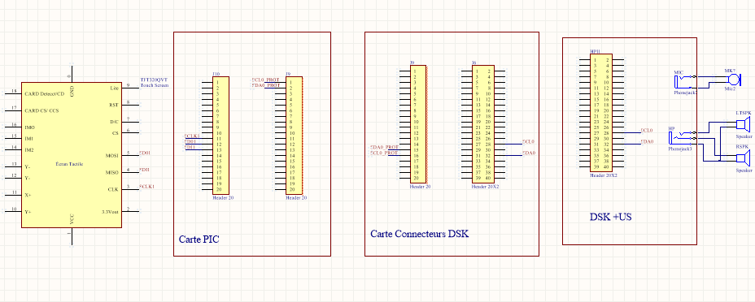
Technique: Schéma matériel

Slide 6
Technique: Cahier des charges fonctionnel
Fonction | Spécification | Critère d'appréciation | Niveau | Flexibilité | Classe
Fpr1 | Jouer l'audio de l'entrée à la sortie | Plage dynamique | 0.5Vpp | +/-0.2V | F1
 |  |  | 0.5Vpp | +/-0.2V | F0
 |  | Plage Fréquentielle | 10Hz - 20kHz | +/-10% | F2
 |  |  | 10Hz - 20kHz | +/-10% | F2
 |  | Latence entre entrée et sortie | 15ms | +/-10ms | F1
Fpr2 | Modifier l'audio entre l'entrée et la sortie | Nombre d'effet | 4 effets | +/-2 | F2
Fsec1 | Activer la sortie audio | Simplicité | 1 bouton |  | F1
Fsec2 | Activer la modification de l'audio | Simplicité | 1 bouton |  | F1
Fsec3 | Ajuster les bandes de fréquences | Nombre de bande | 3 bandes |  | F0
 |  | Gain variable | 10dB | +/-5dB | F2
 |  | Platitude | 0dB | +/-1dB | F0
Fsec4 | Modifier l'audio d'un octave | Précision de la fondamentale | +/-5% |  | F0
 |  | Ressemblance du contenu spectral | 80% |  | F0
Fsec5 | Avoir un interface pour pouvoir modifier la configuration des effets actuelle | Nombre de boutons | 6 boutons | Minimum | F1
Fsec6 | Afficher la configuration des effets actuelle | Latence entre les changements et l'affichage | 15ms | +/-10ms | F1
 |  | Taille des caractères
Fsec7 | Enregistrer des configurations d'effet | Nombre d'enregistrement | 1 enregistrement | Minimum | F0
Fcont1 | Avoir un connecteur audio d'entrée | Pouvoir accueillir une guitare ou un micro | Jack 1/4" |  | F0
 |  | Être mono |  |  | F1
Fcont2 | Avoir un connecteur audio de sortie | Acceuillire un casque d'écoute | Jack 3.5mm |  | F0
 |  | Être stereo |  |  | F1
Fcont4 | Être alimenté par une prise murale | Standard Nord-Américain | 60Hz 120V |  | F0
Fcont5 | Avoir un interrupteur pour l'alimentation | Accessibilité | Facilement accessible |  | F0
Fcont6 | Avoir un indicateur de mise sous tension | Visibilité | Témoin lumineux |  | F0
Fcont7 | Respecter le budget estimé | Prix total du projet | 10 800$ |  | F0

Slide 7
Technique: Diagrammes UML

Slide 8
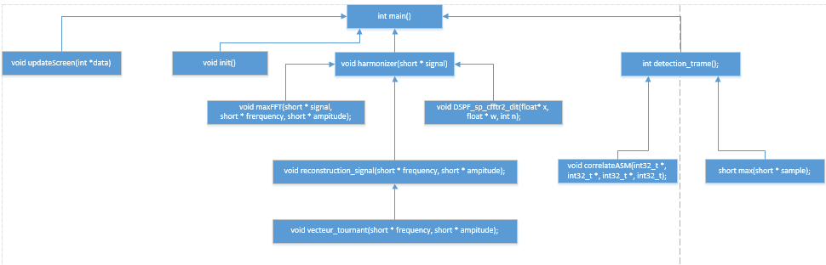
Diagramme de fonctions DSP routine principale

Slide 9
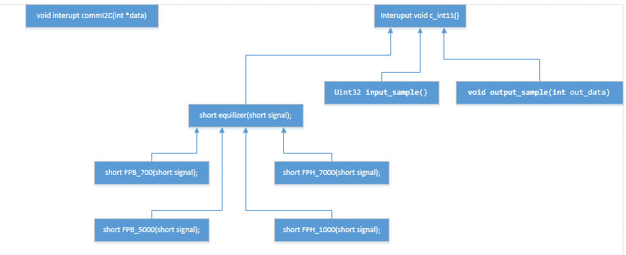
Diagramme de fonctions DSP interruptions

Slide 10
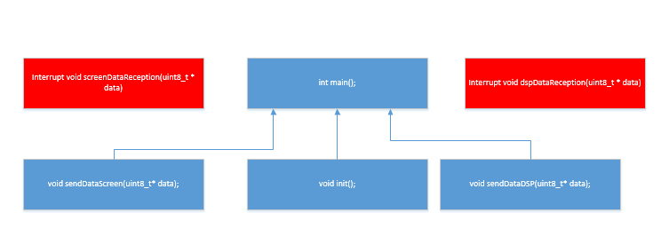
Diagramme de fonctions PIC

Slide 11
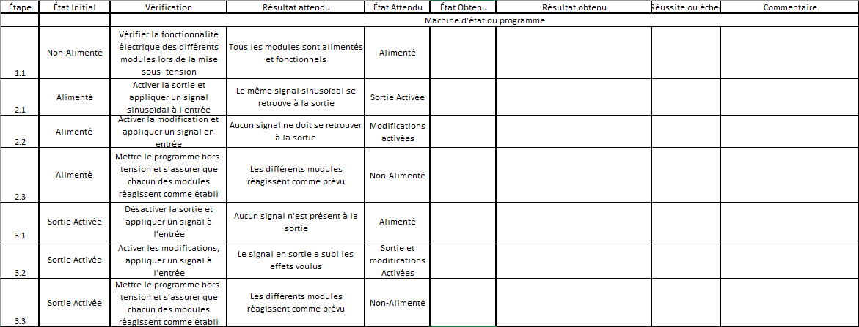
Assurance qualité : Niveau fonctionnel

Slide 12
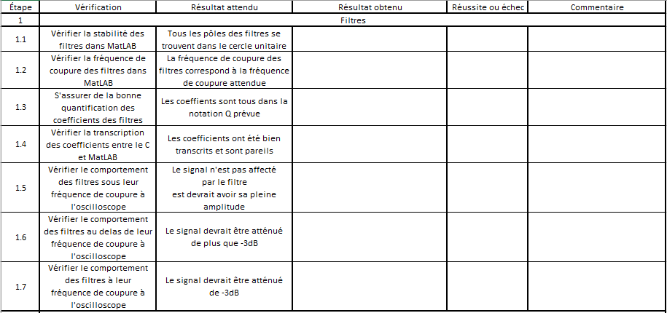
Assurance qualité : Tests unitaires des fonctions

Slide 13
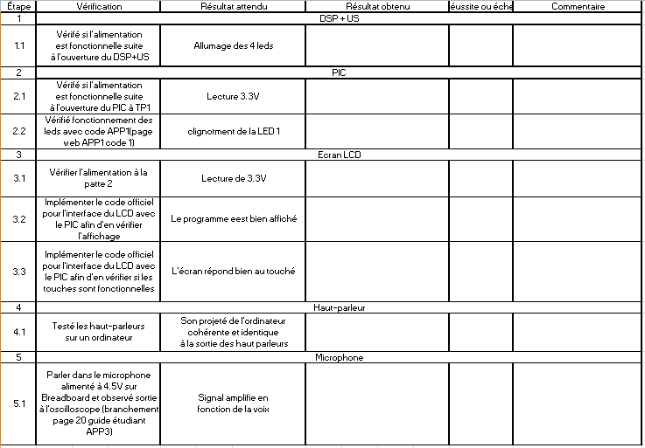
Assurance qualité : Tests unitaires du matériel

Slide 14
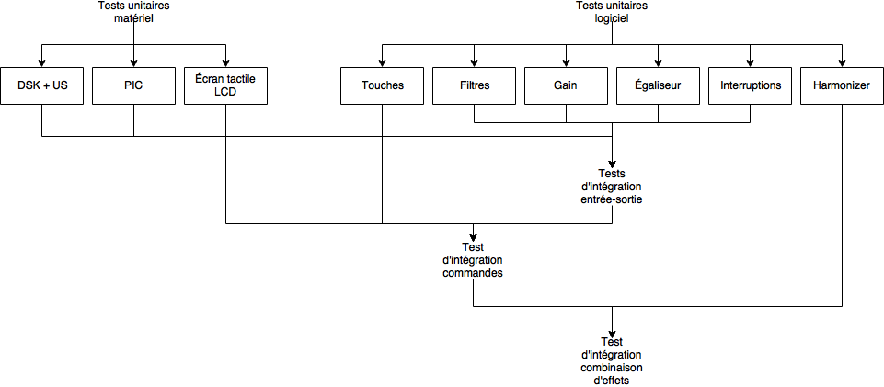
Assurance qualité : Architecture hiérarchique globale

Slide 15
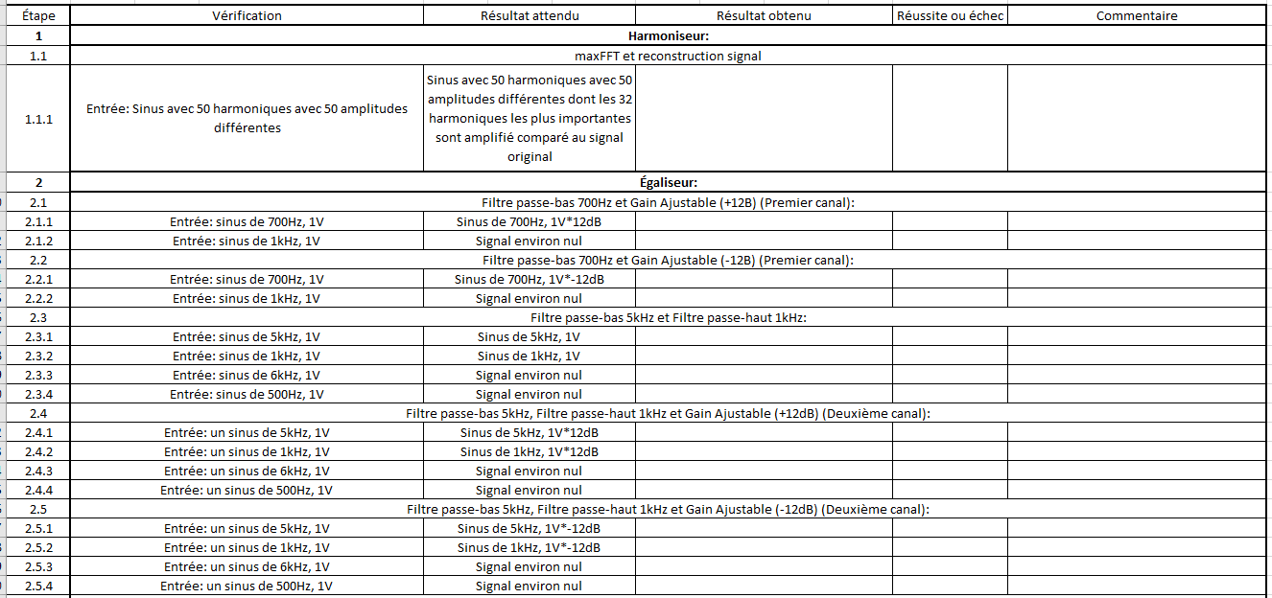
Assurance qualité : Qualité général du plan d’intégration

Slide 16
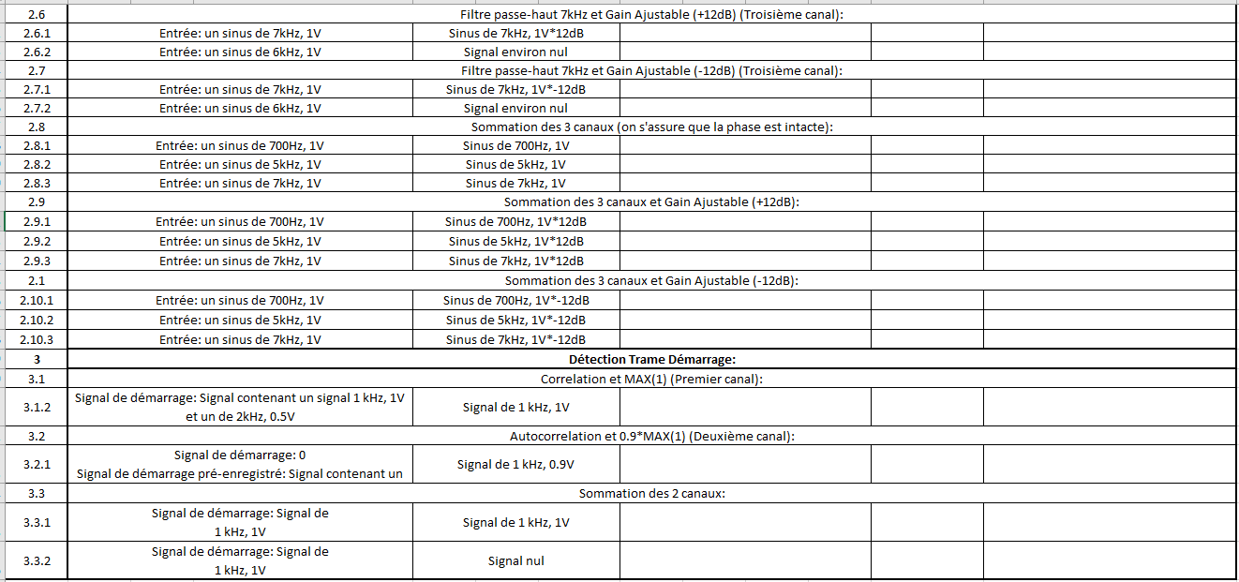
Assurance qualité : Qualité général du plan d’intégration

Slide 17
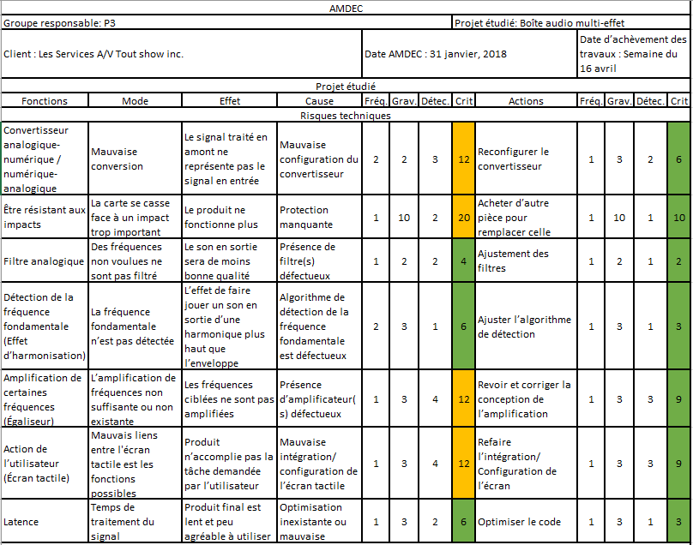
Gestion des risques

Slide 18
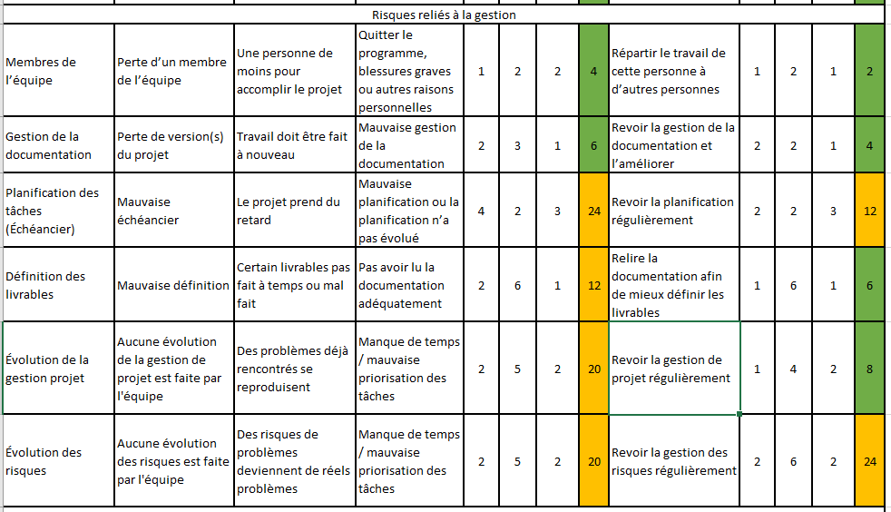
Gestion des risques

Slide 19
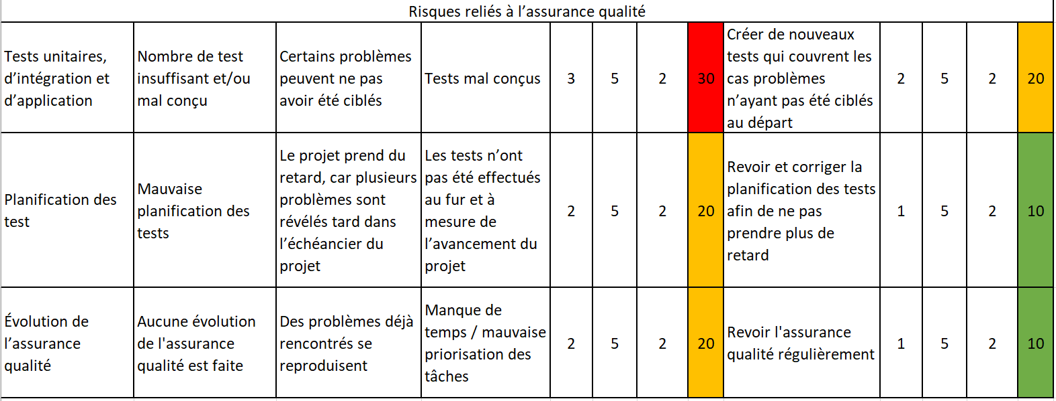
Gestion des risques

Slide 20
Questions ?

